Slide 1
NOST - Nasjonalt verktøy for observasjon av smitteforebyggende tiltak i helsetjenesten
Modul 4: Beskyttelsesutstyr
Mars 2023

Slide 2
Innhold
Innledning
Personlig beskyttelsesutstyr – anbefalinger for helsepersonell
Gjennomføring av observasjon – organisering og etiske betraktninger
Hvordan observere med modulen «Beskyttelsesutstyr»

Slide 3
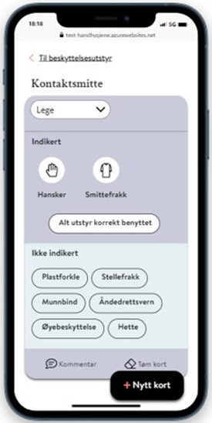
1. Innledning
I dette dokumentet gis en presentasjon av modulen «Beskyttelsesutstyr» i NOST - Nasjonalt verktøy for observasjon av smitteforebyggende tiltak i helsetjenesten.
I modulen observere man både om indikert beskyttelsesutstyr er benyttet, og om det er benyttet på rett måte.
Les mer om løsningen, inkludert hvordan du oppretter bruker og logger deg på, i håndboken for NOST.

Slide 4
2. Personlig beskyttelsesutstyr
Anbefalinger for helsepersonell
Riktig bruk av personlig beskyttelsesutstyr blant ansatte i helse- og omsorgstjenesten forebygger smitte mellom pasienter/beboere/ tjenestemottakere (i det videre omtalt som pasienter), fra omgivelsene/ansatte til pasienter og til ansatte fra pasienter.
Ansatte i helse- og omsorgstjenesten skal ha opplæring i korrekt bruk av personlig beskyttelsesutstyr. Dette omfatter ulike typer beskyttelsesutstyr, indikasjoner for bruk, hvordan utstyret tas på og av, samt kritiske punkter under bruk. Arbeidsgiver plikter å påse at tilstrekkelig opplæring gis, og at nødvendig utstyr er tilgjengelig.
Personlig beskyttelsesutstyr benyttes når det er økt risiko for å komme i kontakt med smittestoff, enten via kroppsvæsker eller forurensede gjenstander/væsker. Personlig beskyttelsesutstyr benyttes også for å hindre smitte til pasientene, eksempelvis ved aseptiske prosedyrer og kirurgiske inngrep. I tråd med de basale smittevernrutinene må helsepersonell og andre ansatte i helse- og omsorgstjenesten vurdere behovet for personlig beskyttelsesutstyr i enhver pasientsituasjon.

Slide 5
Personlig beskyttelsesutstyr forts.
Anbefalinger for helsepersonell
Bruk av beskyttelsesutstyr anbefales i henhold til de basale smittevernrutinene etter følgende indikasjoner:
Hansker anbefales ved kontakt med kroppsvæsker, slimhinner, ikke-intakt hud, forurensede gjenstander, utstyr og overflater, samt ved sår eller eksem på hendene (sår dekkes med vanntett plaster).
Munnbind anbefales ved kontakt med pasienter med luftveissymptomer, samt ved prosedyrer hvor det kan oppstå sprut av kroppsvæsker, inklusive blod, sekreter og ekskreter, eller annet ﬂytende materiale som kan inneholde smittestoffer.
Åndedrettsvern anbefales som ved luftsmitteregime. Det bør også vurderes ved aerosolgenererende prosedyrer i luftveiene, og i andre situasjoner med risiko for aerosoldannelse, spesielt ved kjent/mistenkt smitte.
Øyebeskyttelse anbefales ved fare for sprut for å beskytte slimhinnene i øynene. Det bør også vurderes ved kontakt med pasienter med luftveissymtomer og ved undersøkelser i munn og luftveier.
Beskyttelsesfrakk anbefales ved fare for sprut for å beskytte arbeidstøyet og huden.

Slide 6
Personlig beskyttelsesutstyr forts.
Anbefalingene om bruk av personlig beskyttelsesutstyr inngår i basale smittevernrutinene, og er gjeldende for alle pasientsituasjoner. Ved kjent eller mistenkt smitte iverksettes, i tillegg til basale smittevernrutiner, smitteregime. For smitteregimene er beskyttelsesutstyr som bør benyttes definert:
INGEN KJENT ELLER MISTENKT SMITTE
KJENT ELLER MISTENKT SMITTE
Kontaktsmitt-regime
Hansker
Frakk
Basale smittevernrutiner
Brukt av beskyttelsesutstyr ut fra forventet risiko for kontakt med kroppsvæske eller forurensede gjenstander.
Hansker
Frakk
Munnbind
Ev. øyebesk.
Ev. hette
Dråpesmitte-regime
Luftsmitte-regime
Hansker
Frakk
Åndedrettsvern
Hette
Ev. øyebesk.
Foto: Frantzen, UNN

Slide 7
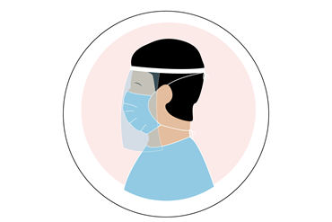
2. Personlig beskyttelsesutstyr forts.
Les oppdaterte råd om bruk av personlig beskyttelsesutstyr i Nasjonal veileder for basale smittevernrutiner i kapittelet Personlig beskyttelsesutstyr.

Slide 8
3. Gjennomføring av observasjon
Organisering og etiske vurderinger
Observasjon av beskyttelsesutstyr gjennomføres som oftest tett på pasientsituasjonen.
Observasjon må gjennomføres på en slik måte at det er til minst mulig sjenanse for pasienter og ansatte. Det bør i alle pasientsituasjoner vurderes om det er etisk forsvarlig å gjennomføre observasjon i den aktuelle situasjonen.
Enhver enhet som iverksetter observasjon ved bruk av NOST bør i forkant utforme en plan for gjennomføring som er avklart mellom ledelse og koordinator, godt kjent for alle observatører og tilgjengelig for alle ansatte. Det bør blant annet være avklart hvem som skal forespørres før det gjennomføres observasjoner ved en avdeling, hvem som skal informeres om når observasjon skal gjennomføres, og hvem som skal motta resultater i etterkant.

Slide 9
Gjennomføring av observasjon forts.
Organisering og etiske vurderinger
Observasjoner som lagres i NOST må ikke merkes slik at det på noe måte kan være personidentifiserbart.
Observatører bør forholde seg til enkeltobservasjoner som taushetsbelagte opplysninger. Ved oppsummering av resultater fra en avdeling e.l. skal det ikke være mulig å lede resultatene tilbake til enkeltpersoner eller små grupper av personer.
Når man observerer bruk av beskyttelsesutstyr kan hver helsepersonell observeres flere ganger. Hver ny situasjon hvor beskyttelsesutstyr er indikert eller benyttes uten indikasjon krever en ny observasjon/nytt kort. Det bør maksimalt registreres ti kort per observerte person per sesjon. Dette for å sikre at en enkeltpersons atferd ikke dominerer dataene som skal gjenspeile praksisen på avdelingen.

Slide 10
4. Hvordan observere med modulen «Beskyttelsesutstyr» i NOST
Logg på løsningen via https://nost.fhi.no
NB! For å kunne starte observasjon må det være lagt inn minst en avdeling ved enheten fra administratorgrensesnittet.

Slide 11
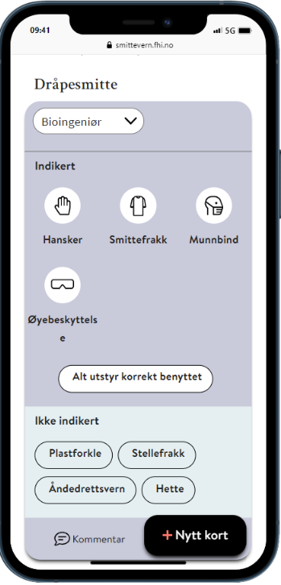
Hvordan observere forts.
Begreper
Begrepet «Sesjon» benyttes om en samling observasjoner ved samme avdeling gjennomført i en sammenhengende tidsperiode (ofte 20-30 minutter).
Begrepet «Kort» benyttes om firkanten hvor alle registreringer knyttet til en enkeltobservasjon føres opp. Når kortet lagres (ved å dras til høyre) tømmes det. Man kan da starte å registrere neste observasjon, av samme person eller et annen observasjonsobjekt .
«Indikasjon» benyttes om en situasjon hvor det er anbefalt å benytte beskyttelsesutstyr. Indikert = anbefalt.

Slide 12
Hvordan observere forts.
Ett kort for å registrere en person per situasjon (observasjon)
Det fylles ut ett kort per observasjon per observasjonsobjekt, dvs. for hver situasjon hvor beskyttelsesutstyr er indikert eller situasjoner hvor det blir benyttet uten at det er indikert.
Ett kort = en person i en situasjon.
Man kan observere samme helsepersonell flere ganger under samme sesjon. Det fremkommer ikke i dataene hvor mange observasjoner (lagrede kort) som er av en og samme helsepersonell.

Slide 13
Hvordan observere forts.
Modulen har fire hovedkategorier
Modulen «Beskyttelsesutstyr» har 4 hovedkategorier:
Basale smittevernrutiner
Kontaktsmitteregime
Dråpesmitteregime
Luftsmitteregime
Inndelingen er i samsvar med hvordan de nasjonale rådene om personlig beskyttelsesutstyr i dag er inndelt, som tidligere beskrevet.
Før observasjonen starter må observatøren avgjøre om situasjonen skal observeres i henhold til basale smittevernrutiner, eller om det er en situasjon med kjent eller mistenkt smitte hvor ett av de tre isoleringsregimene er gjeldende.
For isoleringsregimene er det i NOST forhåndsdefinert hva som, i henhold til anbefalt praksis, er indikert beskyttelsesutstyr. Observatøren kan imidlertid enkelt overstyre det forhåndsdefinerte beskyttelsesutstyr ved å trekke fra og/eller legge til beskyttelsesutstyr som observatøren mener er indikert i den spesifikke situasjonen.

Slide 14
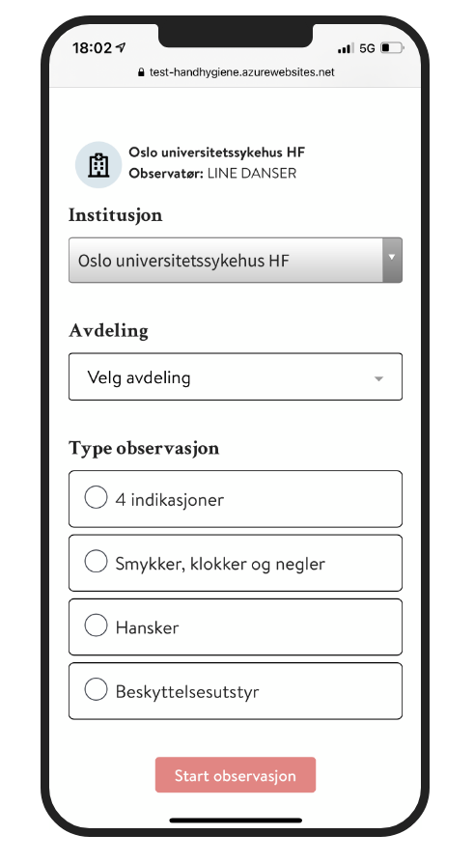
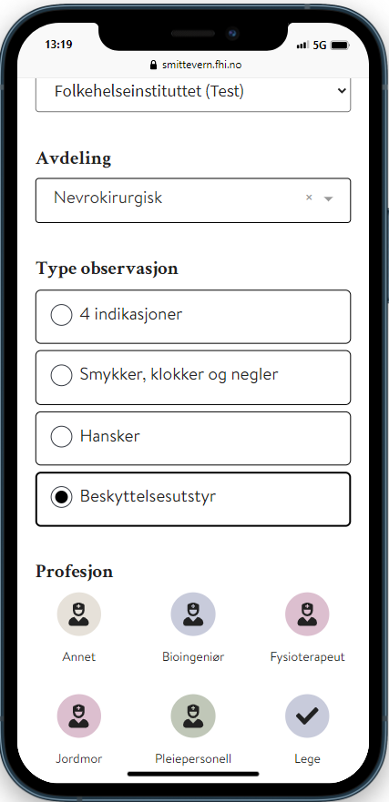
Hvordan observere forts.
Institusjon, avdeling, modul og profesjon
Før du kan starte å observere må du:
Velge institusjon (om du er registrert ved flere)
Velge avdeling (om du er registrert ved flere)
Velge modulen «Beskyttelsesutstyr»
Velge profesjon(er) du ønsker å observere (dette kan enkelt endres underveis)
Klikk på «Start observasjon».

Slide 15
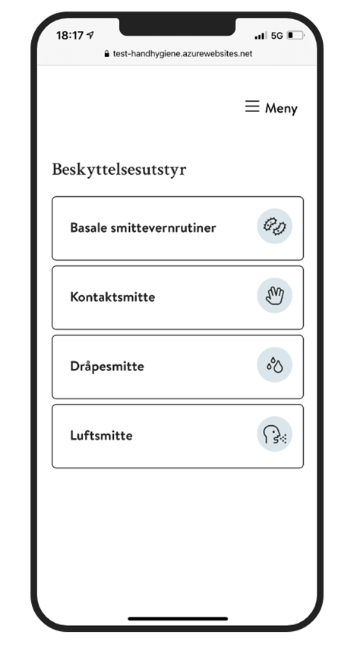
Hvordan observere forts.
Valg av kategori
Man må deretter velge kategori du skal observere etter. Er det en situasjon uten kjent eller mistenkt smitte hvor beskyttelsesutstyr skal benyttes i henhold til de basale smittevernrutinene, eller er det en situasjon hvor det er innført isoleringsregime (kontakt-, dråpe- eller luftsmitteregime) grunnet kjent eller mistenkt smitte.

Slide 16
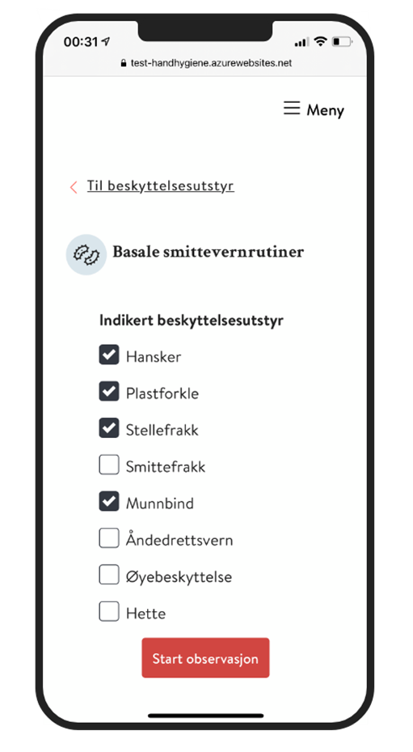
Modulen «Beskyttelsesutstyr» forts.
Basale smittevernrutiner
Dersom basale smittevernrutiner velges får man opp en liste over ulike typer personlig beskyttelsesutstyr.
Velg hva som er indikert i den aktuelle situasjonen ved å sette en hake ved indikert utstyr.
Start observasjonen.

Slide 17
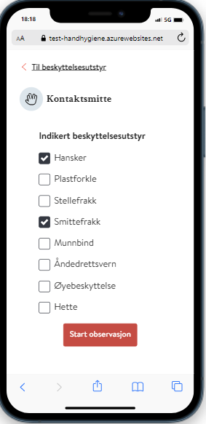
Modulen «Beskyttelsesutstyr» forts.
Observasjon i henhold til et isoleringsregime
Dersom man velger å observere etter et isoleringsregime (kontakt-, dråpe-, eller luft-) vil det være forhåndsregistrerte valg i henhold til gjeldende anbefalinger for det aktuelle isoleringsregimet. Disse kan man enkelt endre ved å endre avkryssingen.
Start observasjonen.

Slide 18
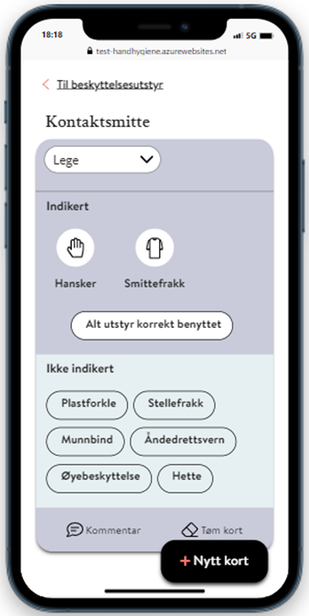
Modulen «Beskyttelsesutstyr» forts.
Indikert utstyr oppe, ikke indikert nede
Når man har valgt utstyr og trykker på «Start observasjon» får man opp observasjonskort.
Utstyr som er indikert er plassert i øverste boks, mens utstyr som ikke er indikert er plassert i nederste boks
Om observatøren endre mening om hva som er indikert kan man enkelt dra utstyrsgrupper fra den ene boksen til den andre.

Slide 19
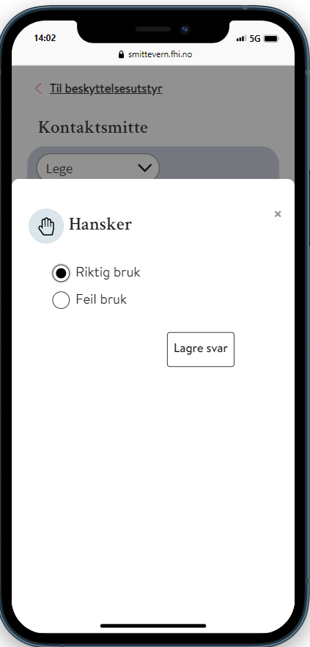
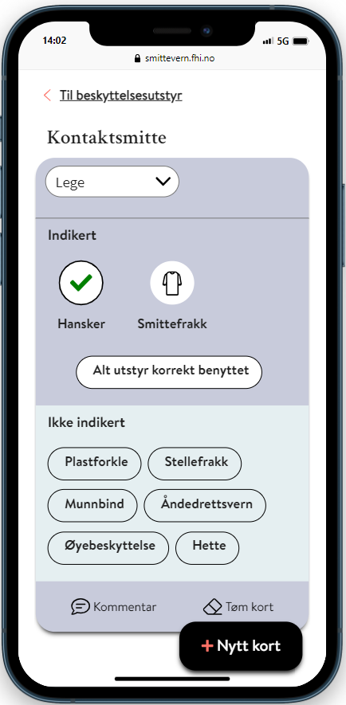
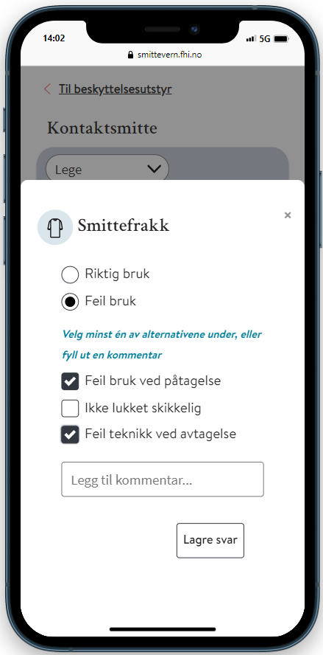
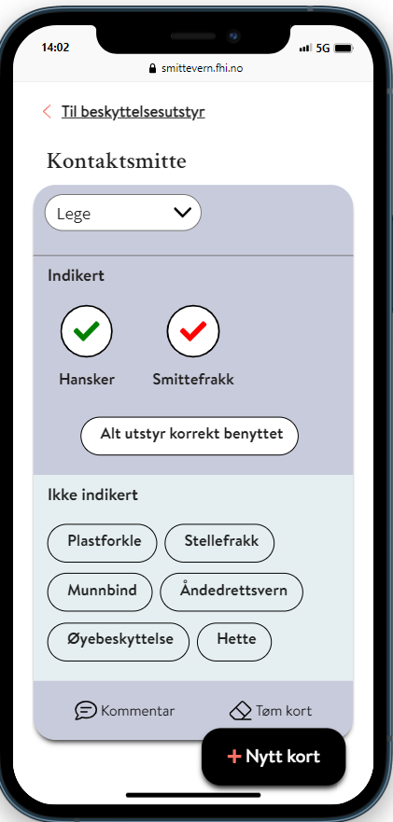
Modulen «Beskyttelsesutstyr» forts.
Se at du registrerer på rett kort (profesjon).
Kryss av for utstyret helsepersonellet benytter. Når du krysser av for en type utstyr kommer det opp spørsmål om det er korrekt benyttet, spørsmålet må besvares før man kan krysse av for neste type utstyr.
Svarer du «Riktig bruk» og lagrer, merkes utstyret med en grønn hake som indikerer at det er benyttet og at det er benyttet på rett måte.
Svarere du «Feil bruk» kommer det opp forhåndsdefinerte svaralternativer samt mulighet til fritekst i kommentarfelt. Når du lagrer merkes utstyret med en rød hake som indikerer at det er benyttet, men på feil måte.

Slide 20
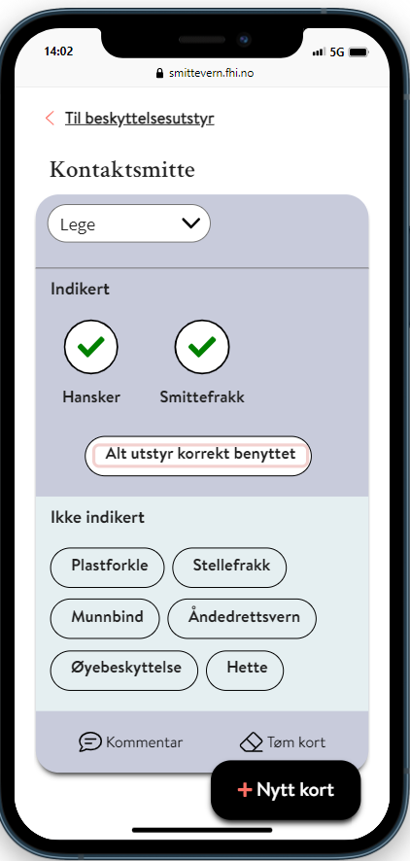
Modulen «Beskyttelsesutstyr» forts.
Snarvei når indikert utsyr er rett benyttet
Dersom observasjonsobjektet benytter alt utstyr som er indikert, og benytter alt indikert utstyr korrekt, kan man krysse av for alt på en gang med knappen "Alt utstyr korrekt benyttet".
Det kommer da en rød firkant rundt «Alt utstyr korrekt benyttet» og alt indikert utstyr får en grønn hake, uten at man får opp spørsmål for hver type utstyr om det er benyttet korrekt eller ikke.

Slide 21
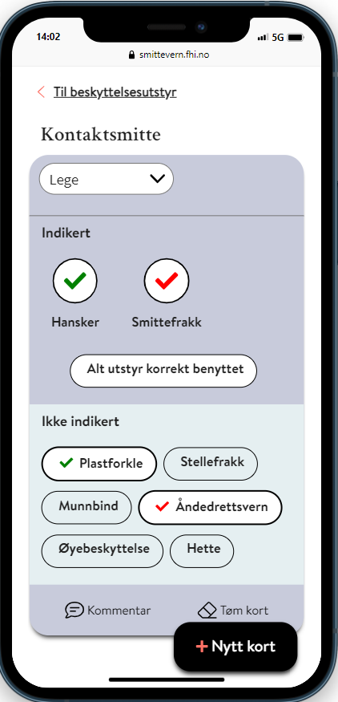
Hvordan observere forts.
Registrering av ikke indikert utstyr
Ikke indikert utstyr registreres på samme måte som indikert utstyr.
Også her vil det være grønn hake når utstyret registreres som rett benyttet, og rød hake når utstyret ikke er korrekt benyttet. I datasettet vil skillet mellom indikert- og ikke indikert utstyr opprettholdes. Man beholder da oversikt over om man har brukt indikert utstyr, hva man har benyttet av ikke indikert utstyr, og om utstyret er rett benyttet – uavhengig av om det er indikert eller ikke.

Slide 22
Hvordan observere forts.
Legge til kommentar
Det er mulig å legge til en kommentar til det enkelte kort (observasjon) som lagres med observasjonen.

Slide 23
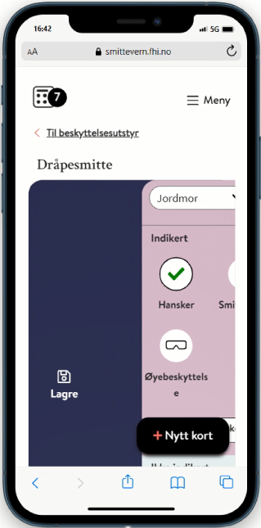
Hvordan observere forts.
Lagre kort
Observasjonen lagres ved å skyve hele kortet ut til høyre.
Man ser da i tellelisten oppe til venstre at den økes med en observasjon.

Slide 24
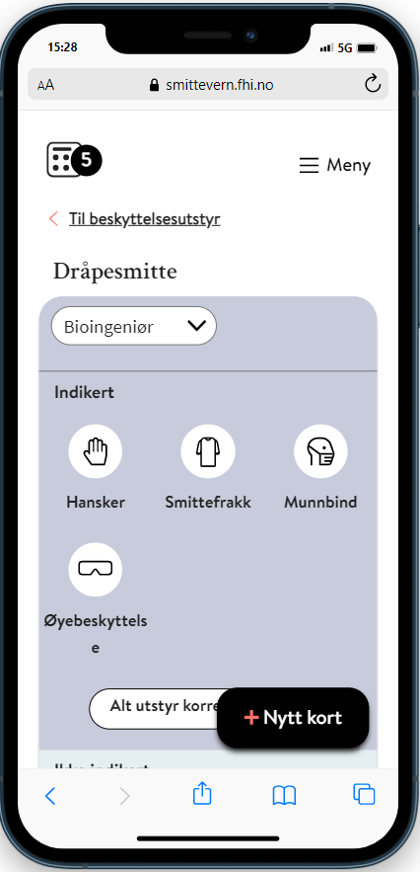
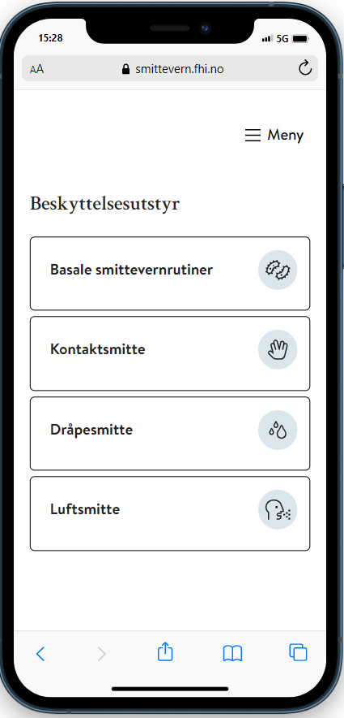
Hvordan observere forts.
Bytte fra en observasjonskategori til en annen
Man kan endre kategori under en sesjon ved å gå inn på «Til beskyttelsesutstyr»
Man kan så bytte kategori før neste observasjon, uten at sesjonen avbrytes.

Slide 25
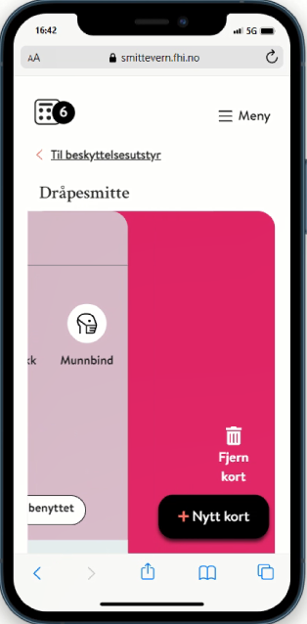
Hvordan observere forts.
Slette kort eller legge til nytt kort
Dersom du har oppe flere kort enn du ønsker kan du enkelt slette et kort ved å dra det til venstre. NB! Innholdet på kortet forsvinner når det slettes, slik at det er viktig å lagre siste observasjon på kortet før kortet slettes.
Ønsker man flere kort oppe kan man legge til et nytt kort ved å trykke på «Nytt kort». Man får da spørsmål om hvilken profesjon kortet skal ha før det legger seg øverst, over de andre kortene man ha oppe på skjermen.

Slide 26
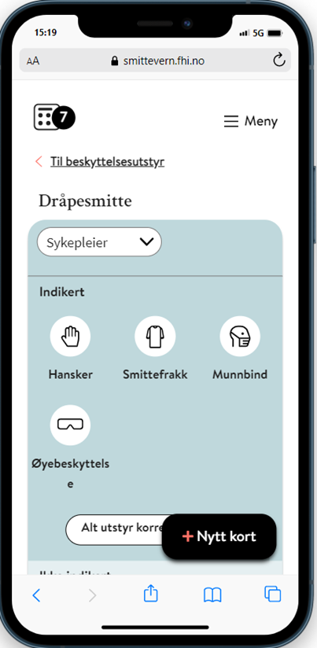
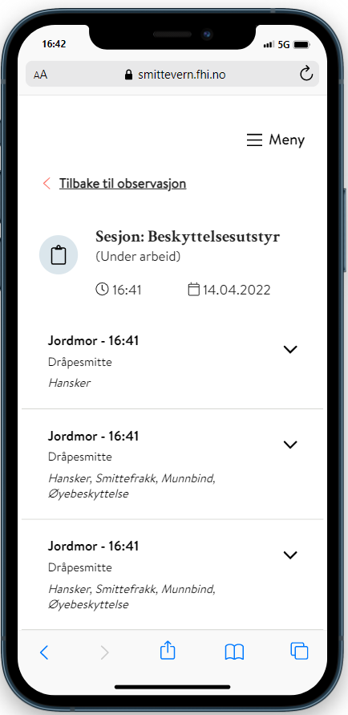
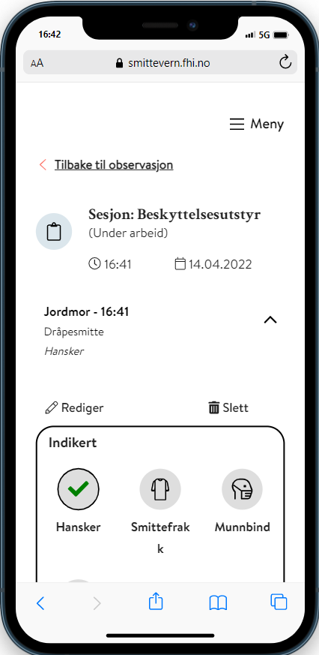
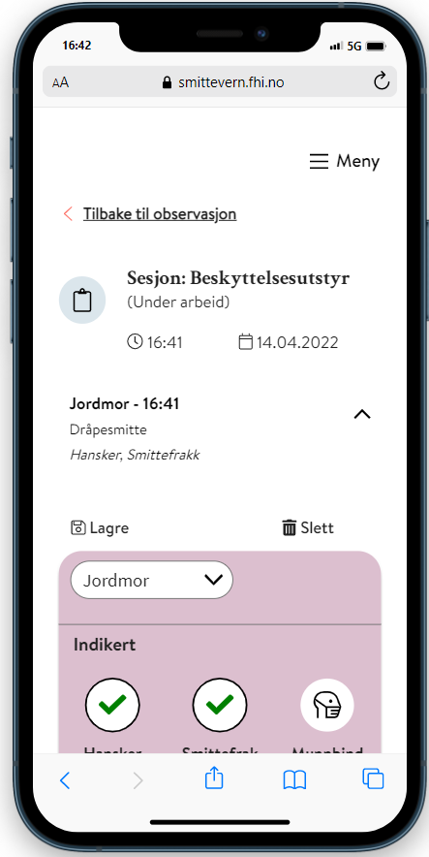
Se og redigere observasjoner under en pågående sesjon
Det er mulig å se på og redigere observasjoner (kort) som er lagret under en sesjon uten å avslutte sesjonen:
Gå inn på tellelisten oppe i venstre hjørne.
Åpne og redigere observasjonene (kortene) du ønsker å redigere ved å trykke på kortet og deretter «Rediger».
Gjør endringer og trykk «Lagre».
Gå tilbake for videre observasjon ved å trykke «Tilbake til observasjon»

Slide 27
Hvordan avslutte en sesjon
En sesjon kan avsluttes på to måter
Om observatøren trykker på hovedmenyen oppe i høyre hjørne og deretter velger å gå inn på en av punktene på hovedmenyen, avsluttes sesjonen automatisk og lagrer seg under «ikke sendte sesjoner» i hovedmenyen.
Om observatøren går inn på telleknappen opp i venstre hjørne og deretter scroller seg ned og velger «Send koordinator», avsluttes sesjonen og legger seg under «Sendte sesjoner» i hovedmenyen.

Slide 28
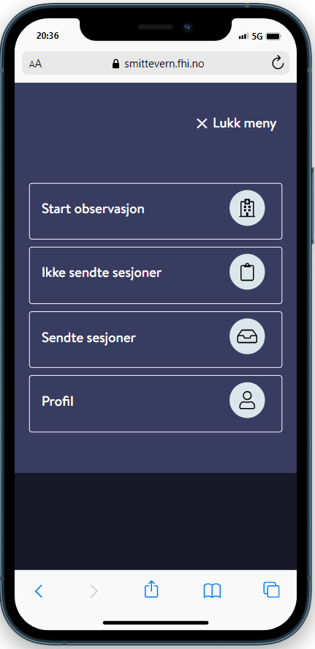
Hvordan redigere observasjoner som er lagret
Observatøren kan redigere lagrede data før de sendes koordinator. Dette gjøres ved å gå inn på "Ikke sendte sesjoner" på hovedmenyen og velge "Se detaljer" på aktuell sesjon.
Her kan observatøren redigere enkeltobservasjoner, slette enkeltobservasjoner (kort) og slette hele sesjoner.
Man velger aktuell sesjon og trykker deretter på observasjonen man ønsker å redigere.

Slide 29
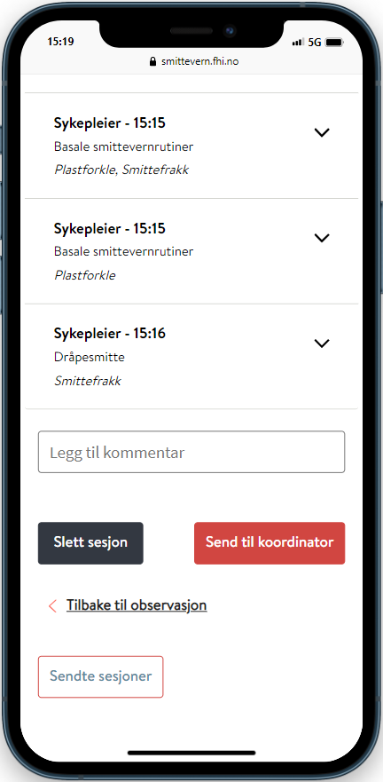
Hvordan dele data med koordinator (sende sesjon)
Når sesjonen er ferdig kan observatøren velge å sende sesjonen umiddelbart til koordinator, eller vente til senere. Observatøren kan sende på to måter:
1. Under pågående observasjon kan observatør avslutte sesjonen ved å sende den til koordinator:
Gå inn på tellelisten i venstre hjørne
Scroll ned siden og velg "Send koordinator"

Slide 30
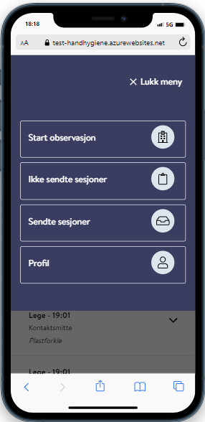
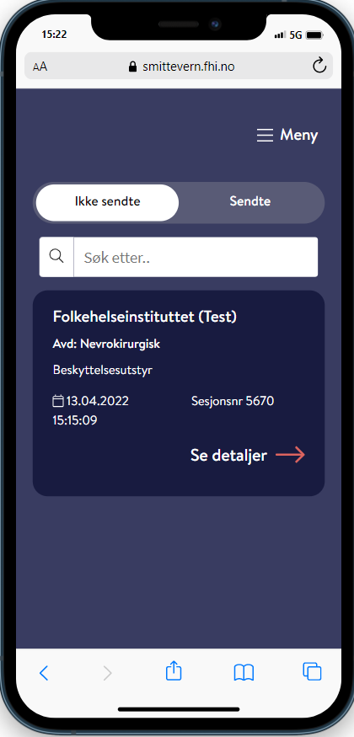
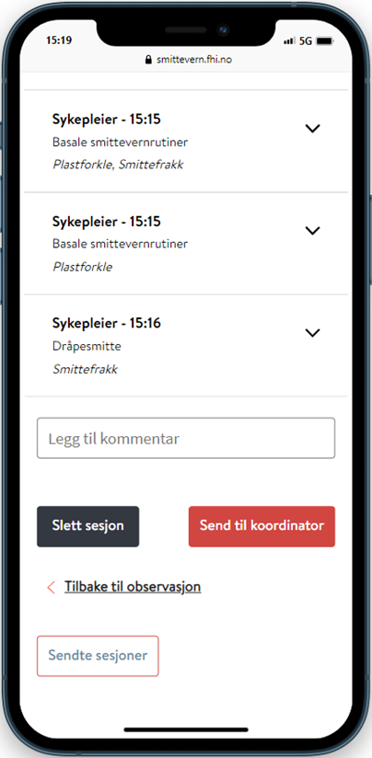
Hvordan dele data med koordinator (sende sesjon) forts.
2. Observatøren kan også sender en sesjon til koordinator fra hovedmenyen:
Velg "Ikke sendte sesjoner"
Velg "Se detaljer" for aktuell sesjon slik at alle enkeltobservasjonene i sesjonen blir synlig
Scroll ned siden og velg "Send til koordinator"
Når observatøren har sendt dataene til koordinatoren har vedkommende mistet muligheten til å redigere dataene. Er det behov for endringer etter at dataene er sendt må dette gjøres av koordinatoren i admin. grensesnittet.

Slide 31
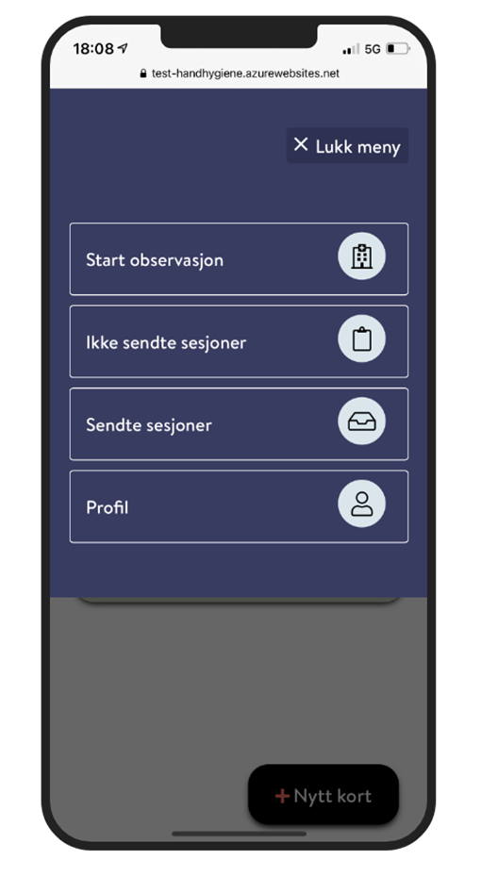
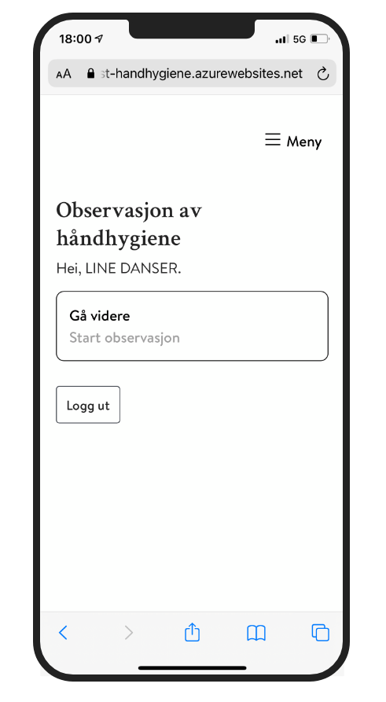
Hovedmeny
Du kan gå til hovedmenyen, uansett hvor du er i løsningen. Fra hovedmenyen kan du:
Starte en ny sesjon (observasjon).
Se på og endre sesjoner som ikke er send til koordinator.
Se på sesjoner som er send til koordinator.
Se på din profil.
NB - Dersom du har startet en observasjonssesjon vil sesjonen avsluttes når du går inn på et underpunkt i hovedmenyen slik at du må opprette en ny sesjon for å fortsette å observere.

Slide 32
Sendte sesjoner
Observatøren kan se sendte sesjoner ved å gå inn på "Sendte sesjoner" i hovedmenyen.
Her kan man gå inn på hver enkelte sesjon, se detaljene på den enkelte observasjon (kort) og finne kort oppsummering av resultater fra sesjonen.
Man kan også laste ned dataene som Excel fil.
Det er ikke mulig å redigere sendte sesjoner. Koordinatoren har imidlertid anledning til å redigere dataene fra admin.grensesnittet.

Slide 33
For mer informasjon om NOST og opplæring i andre moduler se Temasiden om håndhygiene i helsetjenesten
Ny nasjonal veileder for basale smittevernrutiner er under utarbeidelse. Denne er forventet publisert ila april 2022, og vil inneholder eget kapittel om bruk av personlig beskyttelsesutstyr.

Slide 34
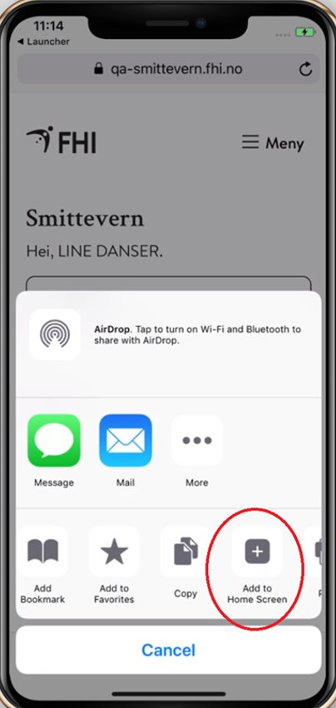
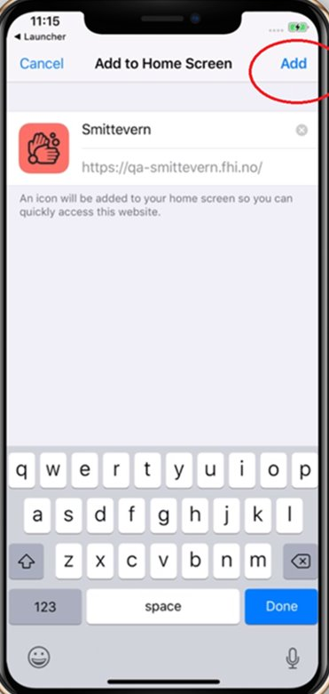
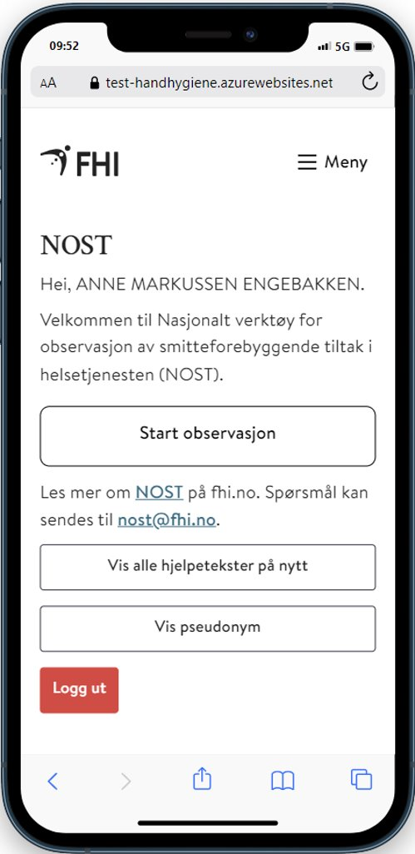
Mulig å legge snarvei på telefonens skjerm
Legg til på hjem skjerm
Legg til på hjem skjerm
Send til

Slide 35
For mer informasjon om NOST og opplæring i andre moduler se Håndbok for NOST, inkludert artikkelen om administratorgrensesnittet.
For mer om modellen 4 Indikasjoner og råd om håndhygiene til helsepersonell, se Nasjonal veileder for håndhygiene.
Det finnes mye undervisningsmateriell om håndhygiene (filmer, pp-presentasjoner, quiz mm og plakater) fritt tilgjengelig på temasiden Håndhygiene i helsetjenesten.

Slide 36
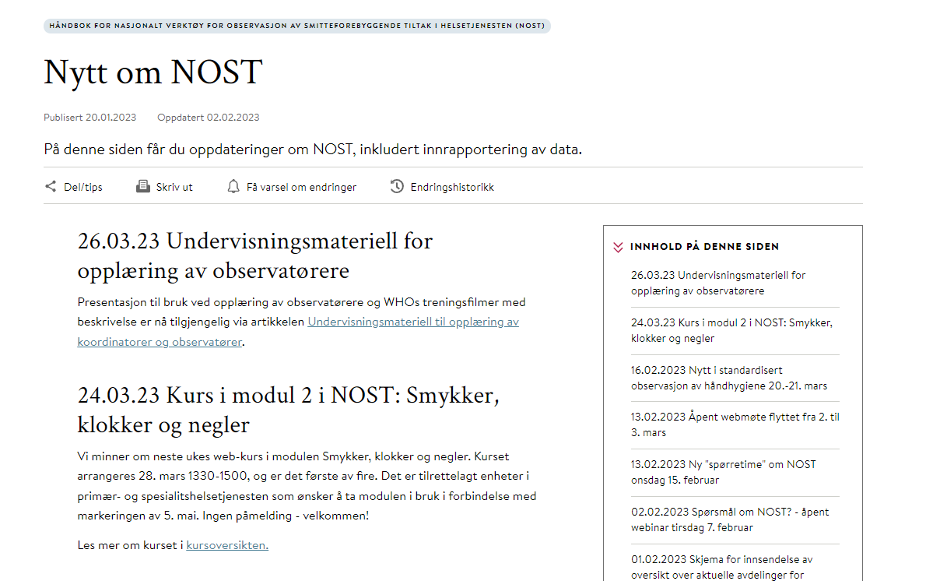
Hold deg oppdatert!
Følg FB siden: Folkehelseinstituttet – Håndhygiene i helsetjenesten
Følg Temasiden for håndhygiene ved å melde dere på nyhetsbrev
Følg endringer i NOST ved å melde dere på nyhetsbrev (Nytt om NOST)
Spørsmål? – nost@fhi.no

